Slide 1
Августовское совещание работников образования Октябрьского района
МУНИЦИПАЛЬНАЯ СИСТЕМА ОБРАЗОВАНИЯ: НОВЫЕ ВЫЗОВЫ, НОВЫЕ ТРЕБОВАНИЯ,
НОВАЯ ОТВЕТСТВЕННОСТЬ
пгт. Октябрьское, 22 августа 2023

Slide 2
Августовское совещание работников образования Октябрьского района
МБОУ
Унъюганская СОШ №1
Интерактивная площадка №4:
«МЫ ВМЕСТЕ»: ПРЕДСТАВЛЕНИЕ ОПЫТА РАБОТЫ
МБОУ «Унъюганская средняя
общеобразовательная школа №1»

Slide 3
Августовское совещание работников образования Октябрьского района
МБОУ
Унъюганская СОШ №1
ТЕМА:
Программа воспитания- ядро педагогического образования и фундамент формирования традиционных ценностей
Докладчик:Гапон Маргарита Андреевна,
заместитель директора по воспитательной работе «МБОУ «Унъюганская СОШ №1»

Slide 4
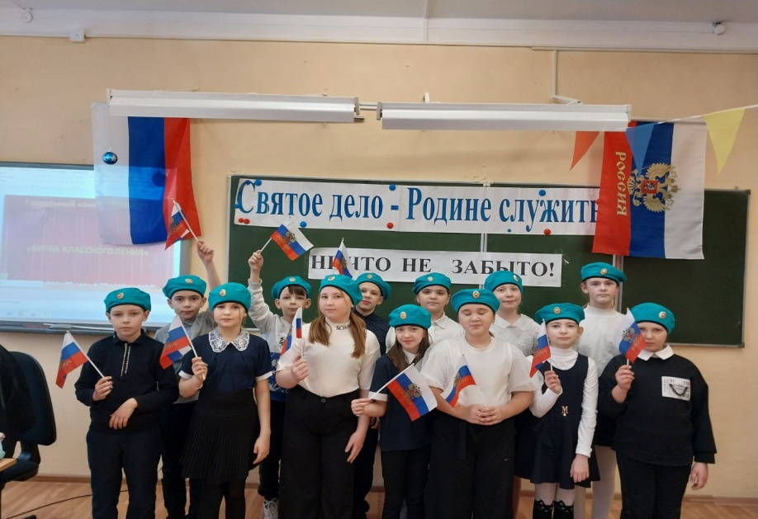
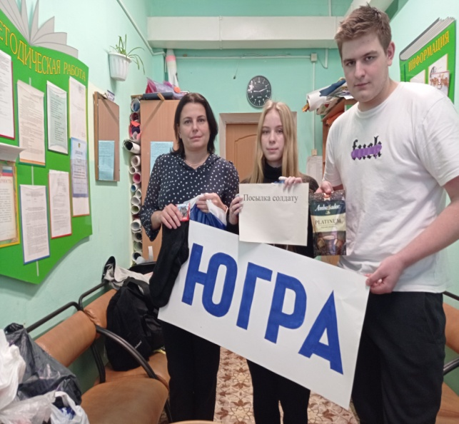
Разделы рабочей программы воспитания
I. Цели и задачи воспитания.
II. Особенности организуемого в образовательном учреждении воспитательного процесса; виды, формы и содержание деятельности.
III. Основные направления самоанализа воспитательной работы

Slide 5
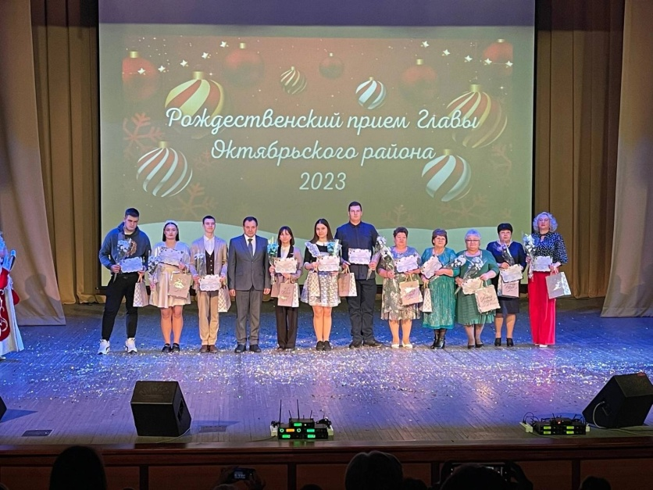
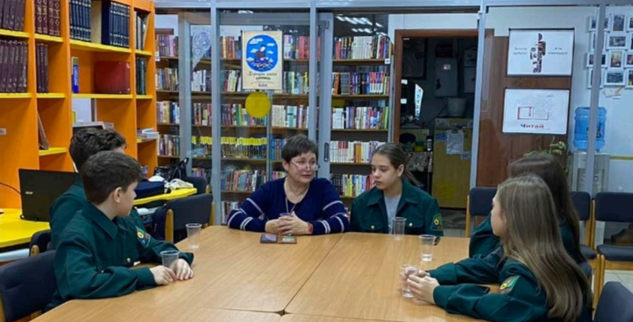
Цели и задачи воспитания:
Формирование у обучающихся чувства патриотизма, гражданственности;
Освоение и принятие норм, ценностей и традиций российского общества;
Приобретение необходимого социокультурного опыта поведения, общения, межличностных социальных отношений, применения полученных знаний;
Достижения личностных результатов освоения общеобразовательных программ.
Достижению поставленной цели воспитания школьников будет способствовать решение следующих основных задач:
усвоение общепринятых норм, духовно-нравственных ценностей, традиций, которые выработало российское общество (социально значимых знаний);
формирование и развитие личностных отношений к этим нормам, ценностям, традициям (их освоение, принятие);
приобретение соответствующих знаний норм, ценностей, традиций социокультурного опыта поведения, общения, межличностных и социальных отношений, применения полученных знаний.

Slide 6
Модули рабочей программы воспитания:
Рабочая программа воспитания
Основные школьные дела
Профориентация
Школьный урок
Классное руководство
Социальное партнёрство
Самоуправление
Внешкольные мероприятия
Взаимодействие с родителями
Профилактика и безопасность
Организация предметно-пространственной среды
Внеурочная деятельность

Slide 7
Направления воспитания:
ТРУДОВОЕ
ФИЗИЧЕСКОЕ
5
6
ЭСТЕТИЧЕСКОЕ
ДУХОВНО- НРАВСТВЕННОЕ
3
4
ПАТРИОТИЧЕСКОЕ
ГРАЖДАНСКОЕ
1
2
7
8
ЭКОЛОГИЧЕСКОЕ
ВОСПИТАНИЕ ЦЕННОСТЕЙ НАУЧНОГО ПОЗНАНИЯ

Slide 8
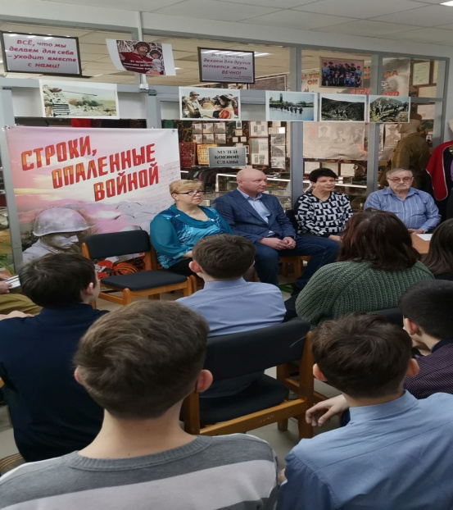
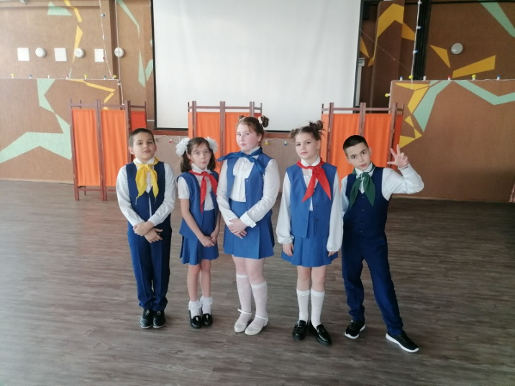
Сетевое взаимодействие
1
ФОК «Импульс», Таёжное ЛПУ МГ
2
МБОУ ДОД «ДДТ»
3
МКУ «Унъюганская библиотека семейного чтения имени Е.Д. Айпина
4
МКУ ДК «Лесник»
5
МБОУ «ДШИ»

Slide 9
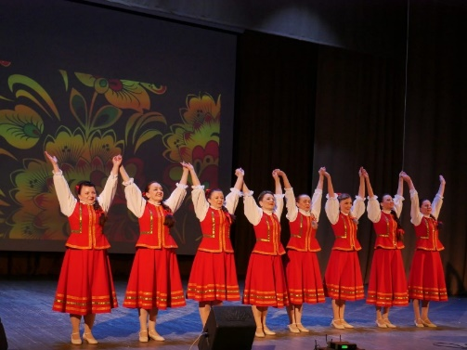
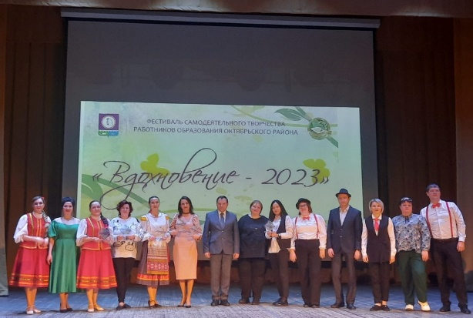
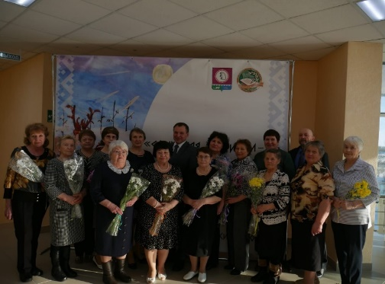
Год педагога и наставника в Октябрьском районе
Открытие Года педагога и наставника в Октябрьском районе
Районный фестиваль самодеятельного творчества работников образования Октябрьского района «Вдохновение»
XIII районный фестиваль «Методический калейдоскоп – 2023»
Муниципальный конкурс «Лучшая практика педагогического наставничества Октябрьского района»
Просветительская Акция для молодых педагогов Октябрьского района «Вектор наставничества: от идеи до реализации»

Slide 10
Приоритетные направления развития муниципальной системы образования
Внедрение проекта «Профессиональный минимум»
Создание класса психолого-педагогической направленности
Внедрение
ФООП ДО, ФООП НОО, ФООП ООО, ФООП СОО
Достижение целевых показателей по ЦОС

Slide 11
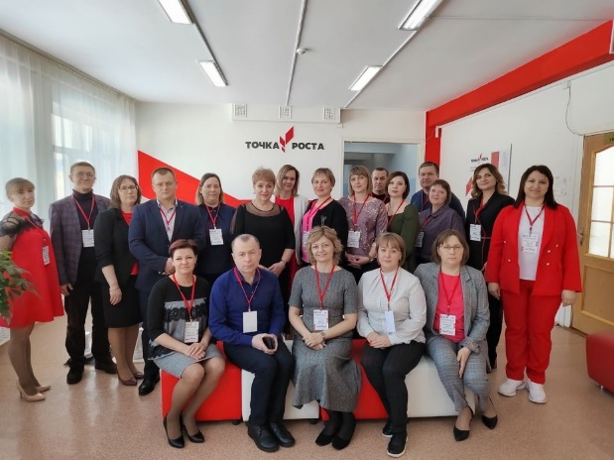
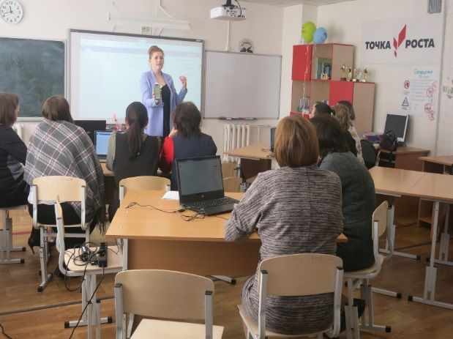
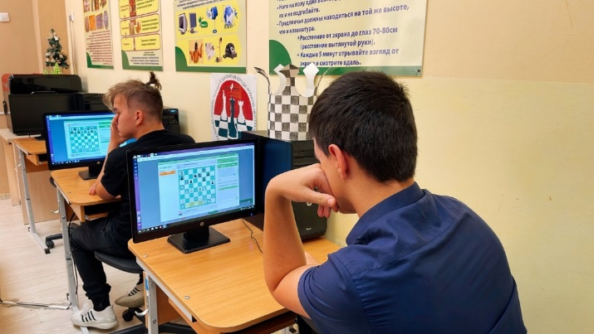
Центры образования цифрового
и гуманитарного профилей «Точка роста»
форум-диалог «Эффективный опыт организации работы с одаренными детьми: развитие олимпиадного движения в муниципальном образовании«
первый муниципальный онлайн-турнир по шахматам среди команд Центров «Точка роста»
муниципальный семинар-практикум «Точка роста» - шаг вперед, шаг в будущее»
педагогическая мастерская «Использование цифровых образовательных ресурсов в урочной и внеурочной деятельности»
курс повышения квалификации «Развитие креативного мышления как компонента функциональной грамотности»

Slide 12
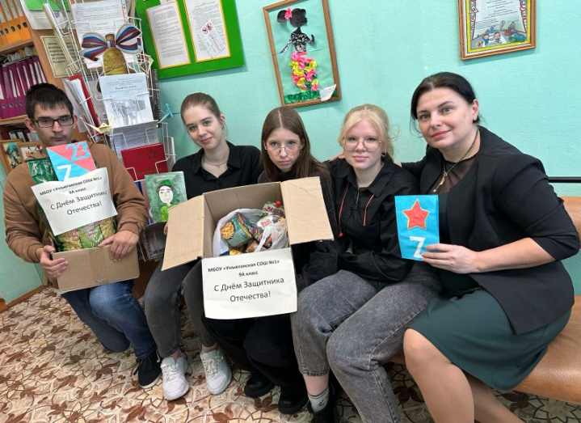
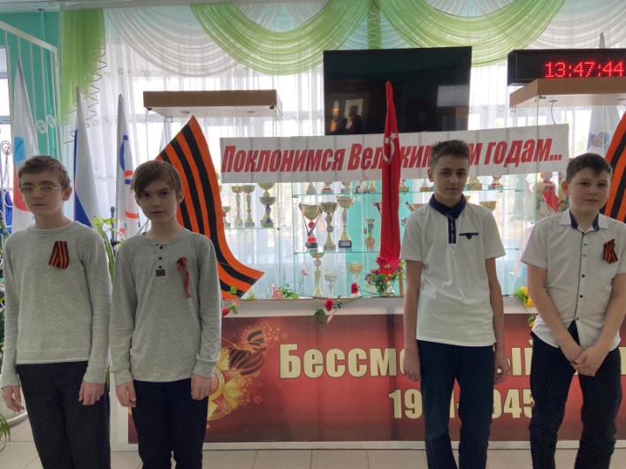
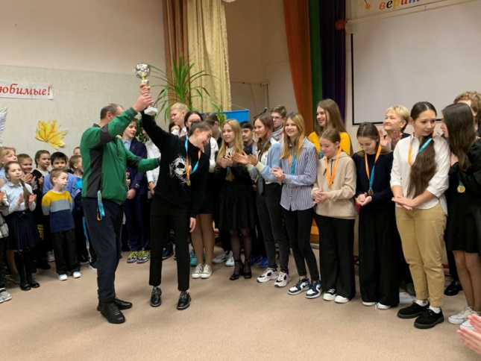
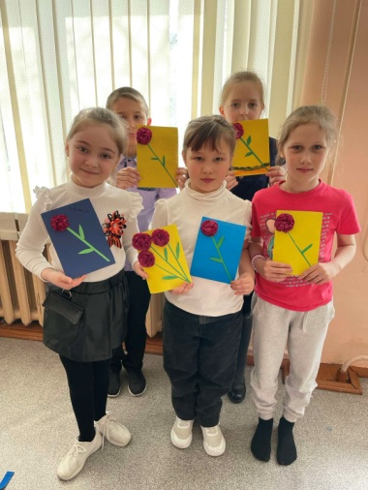
Приоритетные задачи на 2023-2024 учебный год
Создание системы специализированной предпрофильной и профильной подготовки обучающихся для формирования психолого-педагогических компетенций, востребованных современным рынком труда
Формирование профильного класса экологической направленности для создания единого образовательного пространства путем интеграции различных видов деятельности экологического содержания
Повышение уровня профессионального мастерства педагогов посредством увеличения контингента участников в профессиональных конкурсах

